Slide 1
定位系统简介
各种室外室内定位系统串烧火锅大杂烩
汇报人：淳帆
部门：应用技术组
2019年7月25日

Slide 2
目录
目录
定位系统的分类
各种定位系统参数对比
定位系统原理介绍
定位系统的主要误差来源

Slide 3

定位系统分类
室外定位技术
卫星定位技术
GPS
GLONASS
GALILEO
BDS
移动通信网定位技术
基站定位
终端定位

Slide 4
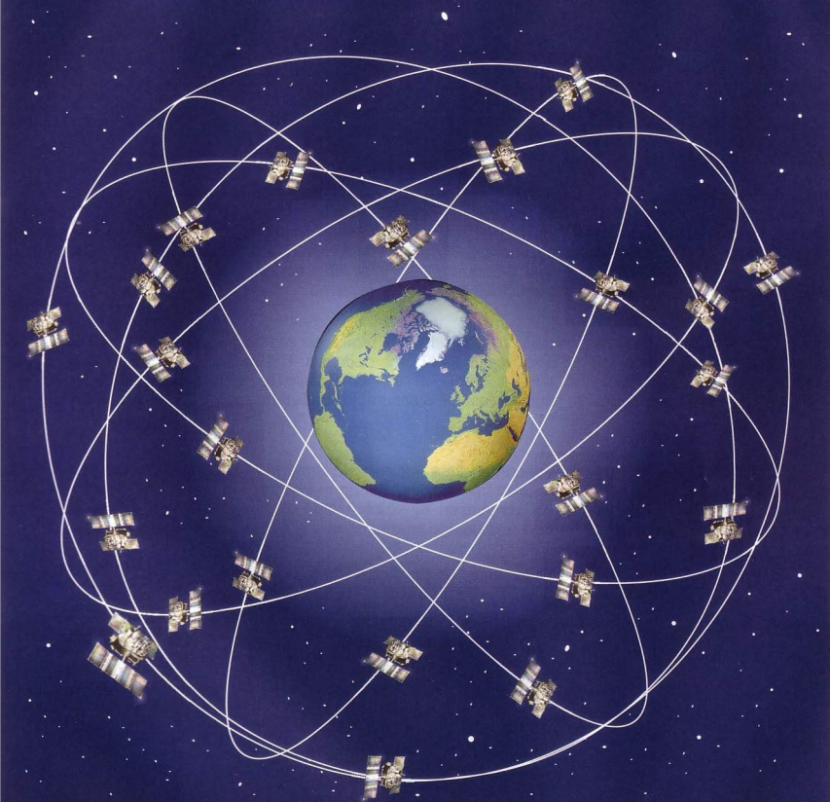
室外定位系统——GPS
Global Position System
GPS起始于1958年美国军方的一个项目，1964年投入使用。
20世纪70年代，美国陆海空三军联合研制了新一代卫星定位系统GPS 。主要目的是为陆海空三大领域提供实时、全天候和全球性的导航服务，并用于情报搜集、核爆监测和应急通讯等一些军事目的
经过20余年的研究实验，耗资300亿美元，到1994年，全球覆盖率高达98%的24颗GPS卫星星座己布设完成。

Slide 5
室外定位系统——GPS
GPS发展史
1996年
白宫宣布每个人都可以使用高精度的GPS系统
1989-1993年
24颗以每年6颗的速度发射升空，最后一颗93年6月发射升空
1974年
第一颗GPS实验卫星发射成功
1973年
国防部批准了GPS系统的Navstar卫星制造计划

Slide 6

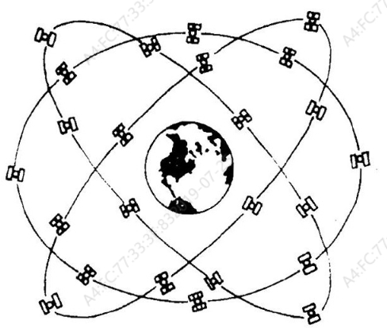
室外定位系统——GLONASS
GLONASS是什么？
是俄语“全球卫星导航系统GLOBAL NAVIGATION SATELLITE SYSTEM”的缩写。
格洛纳斯卫星导航系统作用类似于美国的GPS、欧洲的伽利略卫星定位系统和中国的北斗卫星导航系统。
该系统于2007年开始运营，当时只开放俄罗斯境内卫星定位及导航服务。

Slide 7
室外定位系统——GLONASS
GLONASS发展史
2011年
卫星总数28颗，全球开始运营
2007年
正式运营，只开放俄罗斯境内卫星及导航服务
1990-1995年
完成对用户设备的测试；1996年1月最终布满24颗卫星
1984-1985年
由4颗卫星组成的试验系统达到基本性能指标

Slide 8

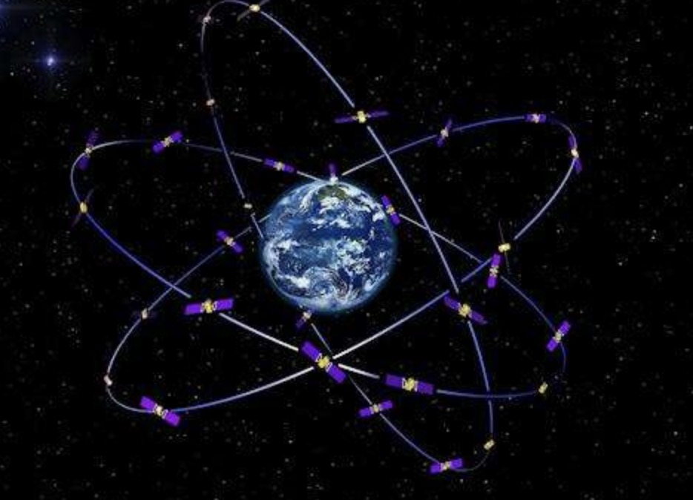
室外定位系统——GALILEO
GALILEO
伽利略卫星导航系统（Galileo satellite navigation system），是由欧盟研制和建立的全球卫星导航定位系统。
系统由轨道高度为23616km的30颗卫星组成，其中27颗工作星，3颗备份星。卫星轨道高度约2.4万公里，位于3个倾角为56度的轨道平面内。
全部30颗卫星（调整为24颗工作卫星，6颗备份卫星）计划于2020年发射完毕。

Slide 9
室外定位系统——GALILEO
GALILEO发展史
2018年
共发射30颗卫星
2016年
正式投入使用
2013年
首次实现用户定位
1999年
欧盟首次公布伽利略卫星导航系统计划

Slide 10

室外定位系统——BDS
BDS的定义
中国北斗卫星导航系统（BDS）是中国自行研制的全球卫星导航系统，是继GPS、GLONASS之后第三个成熟的卫星导航系统。
北斗卫星导航系统（BDS）和美国GPS、俄罗斯GLONASS、欧盟GALILEO，是联合国卫星导航委员会已认定的供应商。

Slide 11
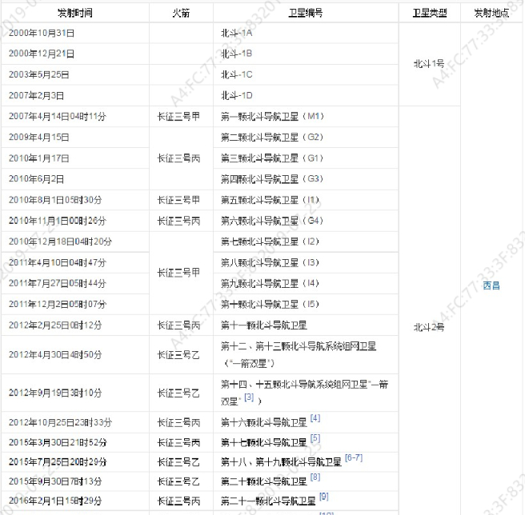
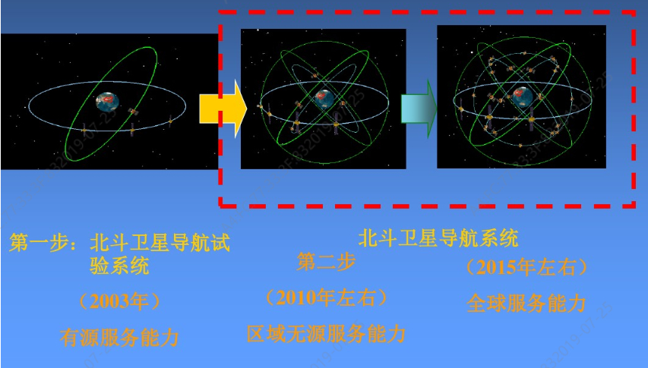
室外定位系统——BDS
BDS发展史

Slide 12
室外定位系统——参数对比
类别 | GPS | GLONASS | GALILEO | BDS
精度 | 民用10m，军用1m | 精度号称1m 95%概率下，水平16，垂直25m | 精度1m | 95%概率下水平10m、垂直10m
工作频率 | L1波段：1575.42MHz L2波段：1227.6MHz | L1波段=1602+0.5625*k L2波段=1246+0.4375*k k为1~24 | 1559~1592MHz 1164~1215MHz | 2491.75MHz
卫星数量 | 24颗卫星（3颗备用） | 2用3备 | 30颗卫星，27用3备 | 5+30颗卫星
轨道参数 | 6个轨道面； 卫星高度20200千米；运行周期11小时58分 | 三个轨道平面； 轨道高度1万9100公里； 周期11小时15分 | 3个轨道面，倾角56度，卫星高度24126公里 周期14小时
覆盖范围 | 全球 | 全球 |  | 覆盖范围东经70-140度，北纬5到55度
调制方式 | CDMA | FDMA
用户设备 | 被动接收 | 被动接收 | 被动接收 | 主动询问

Slide 13
室内定位系统
1
超声波的室内定位系统
5
蓝牙
室
内
定
位
系
统
2
超声波传感器
6
无线局域网定位
3
红外线室内定位系统
7
ZigBee技术
4
无线电射频识别
8
超宽带

Slide 14
室外定位系统——超声波定位系统
超声波定位系统
定义
中国北斗卫星导航系统（BDS）是中国自行研制的全球卫星导航系统，是继GPS、GLONASS之后第三个成熟的卫星导航系统。
基本原理一：超声波定位技术通过在室内安装多个超声波扬声器，发出能被终端麦克风检测到的超声信号。通过不同声波的到达时间差，推测出终端的位置。
基本原理二：将超声波发生器置于被定位的目标上面，向周围按照一定的时间间隔发送超声波脉冲，在周围3个固定位置上分别接收超声波发射装置发出来的脉冲信号，由于超声波在空间传送速度比较慢，所以通过比较三个接收装置收到信号的时间先后，可以反演出超声波发生器的具体位置，也就是被定位目标的位置，当目标移动时候，可以通过不间断测量，描出目标的运动轨迹。
原理
优缺点
优点 | 缺点
声波传播速度满，系统容易时间同步，方向性好，穿透性好，抗干扰强，受环境影响小、技术难度低，成本低 | 大量遮挡的地方无法使用

Slide 15
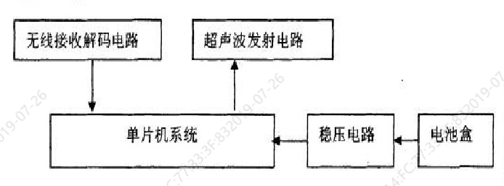
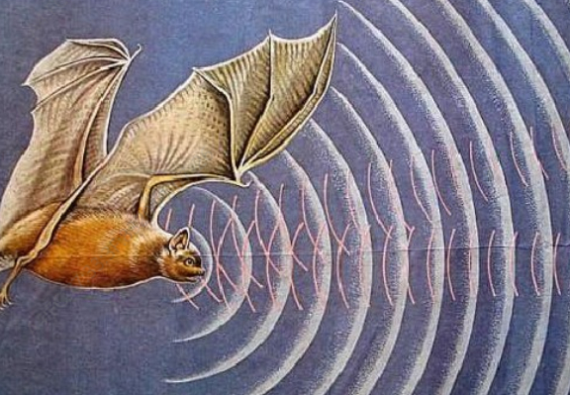
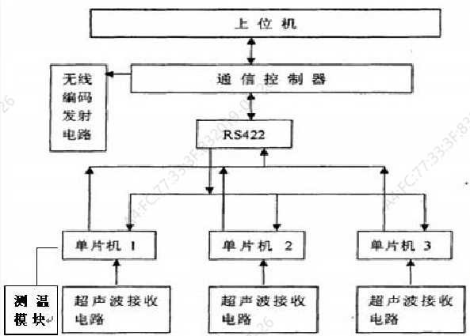
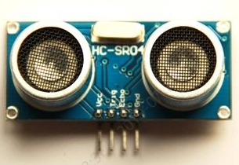
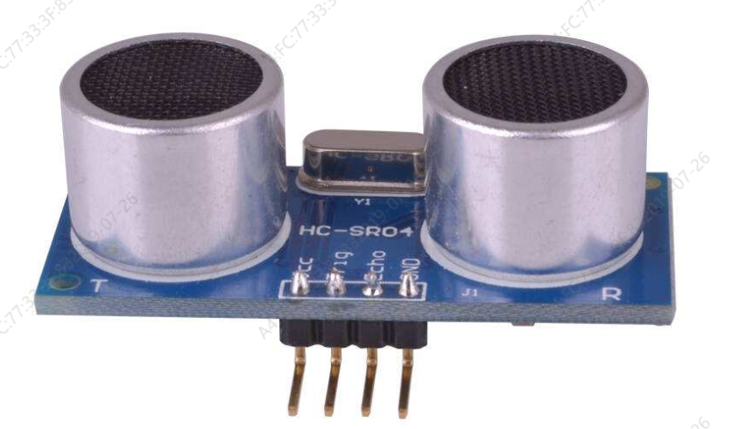
室外定位系统——超声波定位系统
超声波定位系统

Slide 16
室外定位系统——红外线室内定位系统
红外线室内定位系统
定义
中国
基本原理一：。
基本原理二：将超声波发生器置于被定位的目标上面，向周围按照一定
原理
优缺点
优点 | 缺点
定位精度较高、技术成熟 | 1）红外线传播距离较短。 2）红外线没有越过障碍物的能力，这就要求定位环境没有障碍物，或说定位只能在可视距条件下传播。当标识放在口袋里或者有墙壁及其他遮挡时就不能正常工作。 3）室外抗光性差，非常容易被荧光灯或者房间内的灯光、阳光干扰导致系统无法工作 4）无论哪种方式，都需要在每个遮挡背后、甚至转角都安装接收端，布局复杂，使得成本提升，而定位效果有限

Slide 17
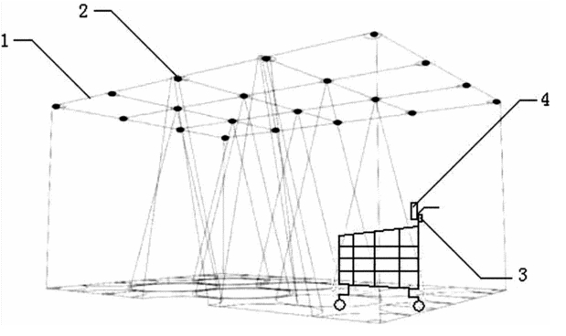
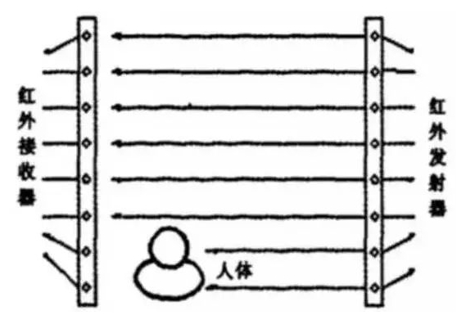
室外定位系统——红外线室内定位系统
红外线室内定位系统
第二种：是通过多对发射器和接收器织红外线网覆盖待测空间，直接对运动目标进行定位。
第一种：是被定位目标使用红外线IR标识作为移动点，发射调制的红外射线，通过室内安放的多个红外传感器测量信号源的距离或角度，从而计算出对象所在的位置。

Slide 18
室外定位系统——无线电射频识别
无线电射频识别
定义
中国北斗
原理：定位系统的基本硬件组成：标签（TAG），锚点/读写器（Anchor、Reader），时间同步器（采用TDOA机制需要的设备）RFID又称射频识别技术，是一种非接触式自动识别技术。RFID标签具有体积小、读写范围广、寿命长、抗干扰能力强等特点，可支持快速读写、移动识别、多目标识别、唯一表示等，和GPS相比更适合室内定位。有源标签相比无源标签有更远的识别距离和更大的存储容量，与互联网、通信技术结合，可实现全球范围内物品的跟踪和信息哦共享，极大的扩展了射频识别技术的应用领域。读卡器通过天线发射一定频率的射频信号，这些电磁波激活标签电路，标签的能量检测电路将一部分射频信号转换成直流信号能量供其工作，标签获得能量被激活后，将自身的序列号等信息调制到射频信号上后通过标签天线发送出去，读写器接收到标签返回的射频信号后，对该信号进行解调和解码；有源标签自身内嵌电池供电，利用自身的射频能量主动发送数据给读写器。
原理
优缺点
优点 | 缺点
RFID标签实现了无接触操作，具有体积小，容量大，应用便利，无机械磨损，寿命长，无需可见光源，穿透性好，可重复使用，抗污染能力和耐久性强等特点。 | 大量遮挡的地方无法使用

Slide 19
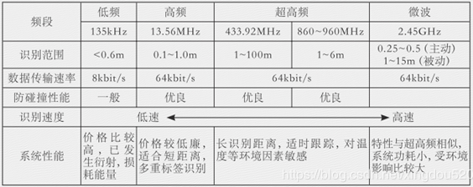
室外定位系统——无线电射频识别
无线电射频识别
第二种：

Slide 20
室外定位系统——超宽带
超宽带
定义
中国北斗
原理：超宽带技术是一种全新的、与传统通信技术有极大差异的通信新技术。它不需要使用传统通信体制中的载波，而是通过发送和接收具有纳秒或皮秒级的极窄脉冲来传输数据，从而具有GHz量级的带宽。
原理
优缺点
优点 | 缺点
具有穿透力强、功耗低、抗多径效果好，安全性高、精度高、对其他设备干扰小、容量高。 | 大

Slide 21
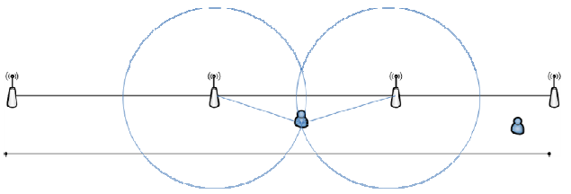
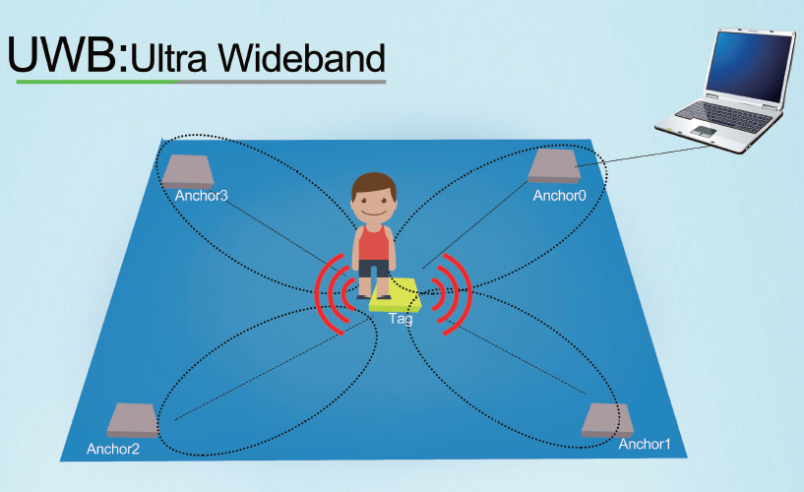
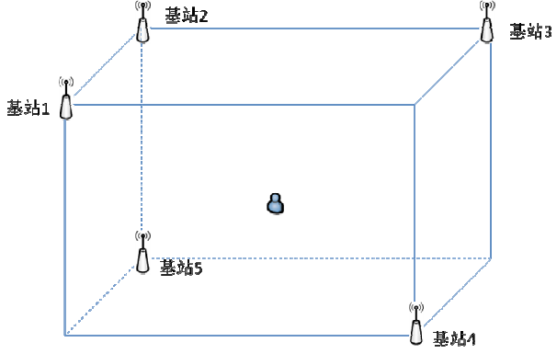
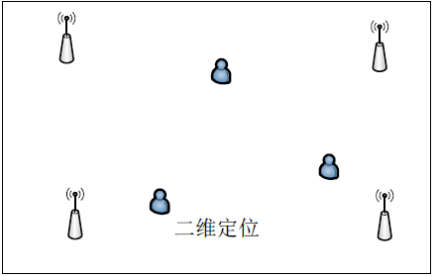
室外定位系统——超宽带
超宽带

Slide 22
算法原理——分类
算法分类
时间到达法（TOA）
时间到达差法（TDOA）
信号强度法（RSSI）
到达角度差法（AOA）

Slide 23
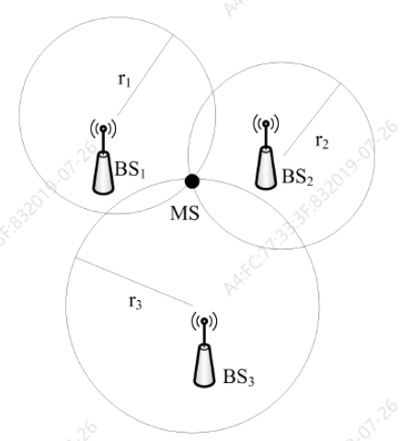
算法原理——时间到达法（TOA）
原理：TOA 定位方法，主要是根据测量接收信号在基站和移动台之间的**到达时间**，然后转换为距离，从而进行定位。该方法至少需要三个基站，才能计算目标的位置，其定位示意图如图所示。
原理

Slide 24
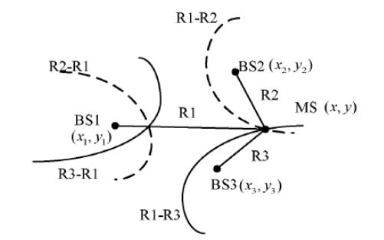
算法原理——时间到达差法（TDOA）
原理
原理：不同于TOA，TDOA（到达时间差）是通过检测信号到达两个基站的时间差，而不是到达的绝对时间来确定移动台的位置，降低了时间同步要求。采用三个不同的基站可以测到两个TDOA，移动站位于两个TDOA决定的双曲线的交点上。

Slide 25
算法原理——信号强度法（RSSI）
原理
原理：不同于TOA，TDOA（到达时间差）是通过检测信号到达两个基站的时间差，而不是到达的绝对时间来确定移动台的位置，降低了时间同步要求。采用三个不同的基站可以测到两个TDOA，移动站位于两个TDOA决定的双曲线的交点上。
Pr(dBm) = Pt(dBm) - Ct(dB) + Gt(dB) - FL(dB) + Gr(dB) - Cr(dB)
Pr：接受端灵敏度
Pt: 发送端功率
Cr: 接收端接头和电缆损耗
Ct: 发送端接头和电缆损耗
Gr: 接受端天线增益
Gt: 发送端天线增益
FL: 自由空间损耗
FL(dB)=20 lg R (km) +20 lg f (GHz) + 92.44
R是两点之间的距离
f是频率=2.4
公式

Slide 26
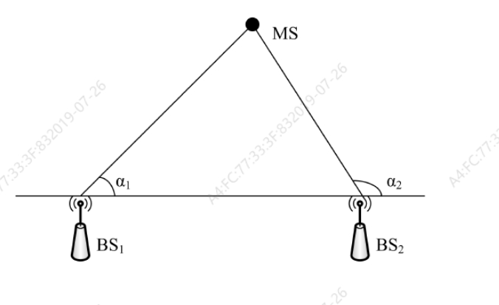
算法原理——到达角度差法（AOA）
原理：主要是测量信号移动台和基站之间的到达角度，以基站为起点形成的射线必经过移动台，两条射线的交点即为移动台的位置。该方法只需两个基站就可以确定 MS 的估计位置，其定位示意图如图所示。
原理

Slide 27
Thanks

